Slide 1
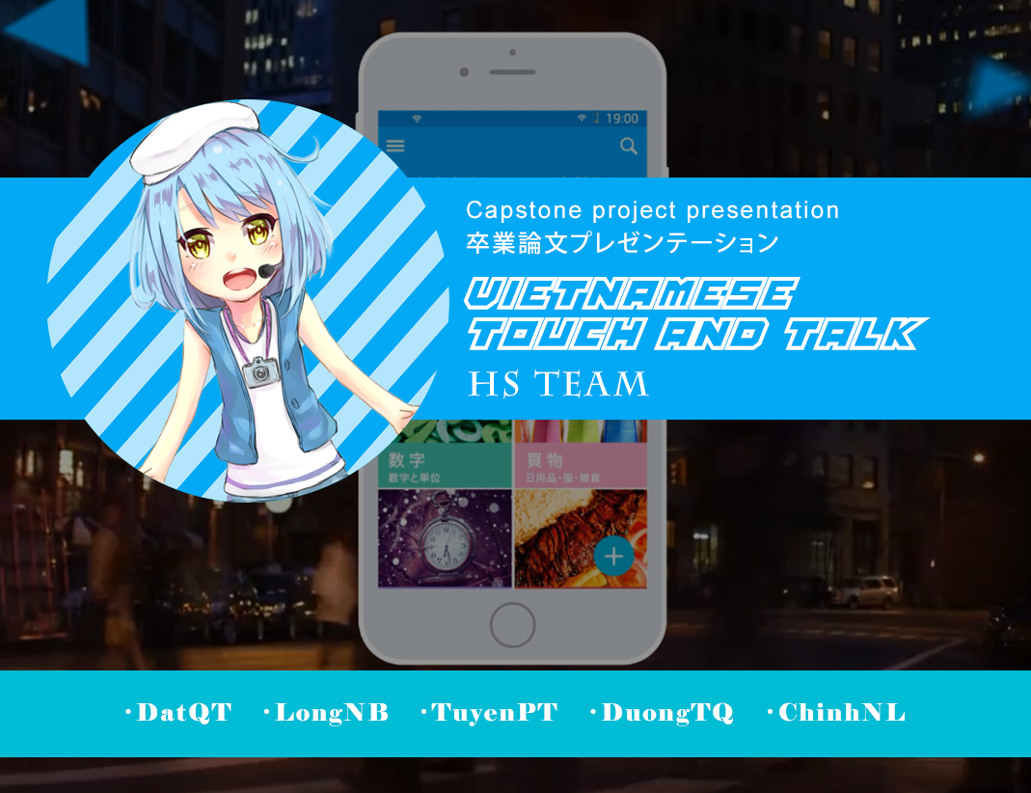

Slide 2
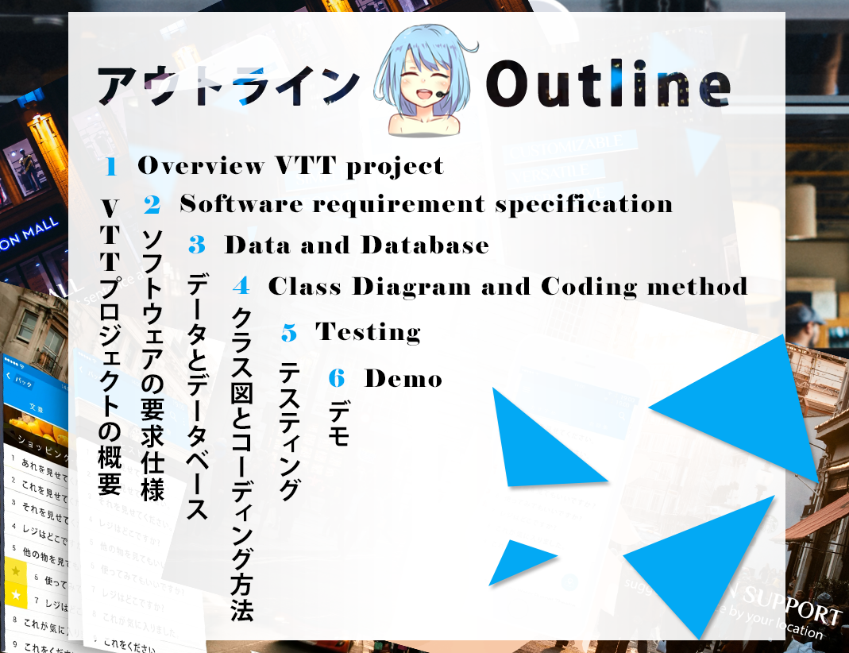
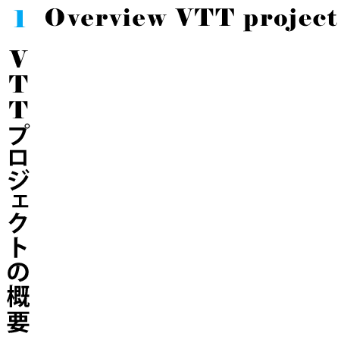

Slide 3




Slide 4
Project background ・ プロジェクトの背景
Making a communication supporting tool for Japanese who travel or take a short trip to Vietnam.
The idea is a mobile application which user can make a simple conversation with the Vietnamese, just need to touch the screen.
私達は、ベトナムに旅行される日本人のためのアプリを開発したいと思っています。
このアプリは画面をタッチするだけで、ベトナム人と簡単な会話をすることができるものです。

Slide 5
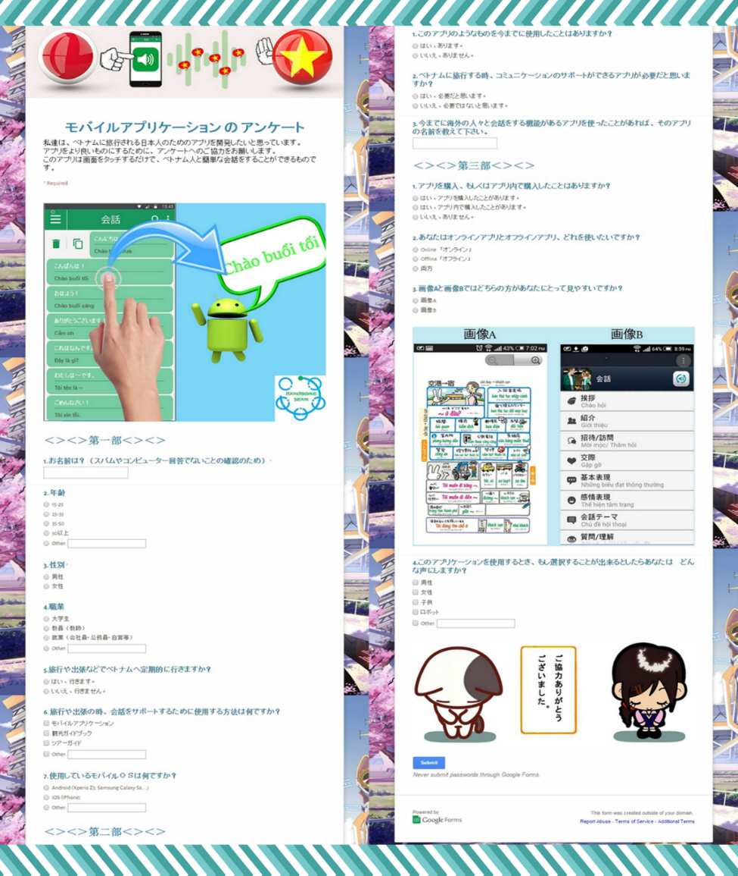
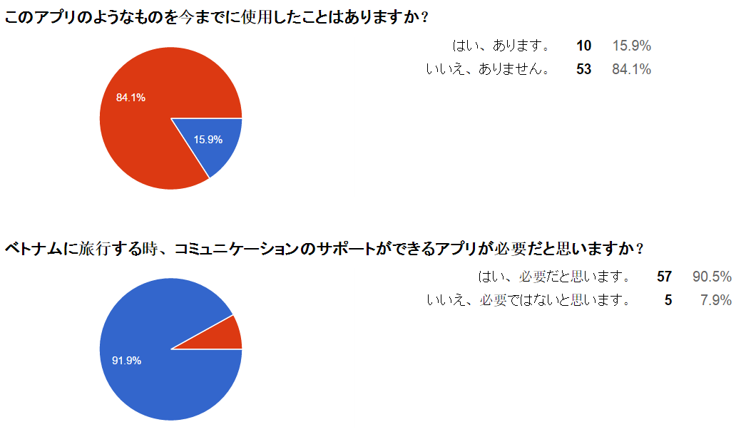
Survey ・ アンケート
4/5
90%

Slide 6

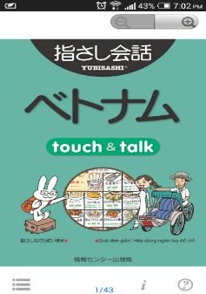
Competitor analysis
競合他社の分析
Attribute | RightNow | Yubisashi
Separate sentences to category and subcategory | Yes | Yes
Search by text function | Has | N/A
Category appear at home screen | Yes | No
Can save history and favorite | Yes | Yes
Offline version | Yes | Yes
Interpreter function | Has | N/A
Friendly or funny interface | No | Yes
Short sentence, easy to understand. | No | Yes
Min value of manipulations to find out a need sentence | 5 | 1
Text size | 20sp | 10sp
Zoom text | N/A | Has
Vietnamese meaning | Poor | Good
Sound quality | Normal | Good
Good for traveler | No | Yes
Maintainable | Easy | Hard
Performance | Good | Good

Slide 7
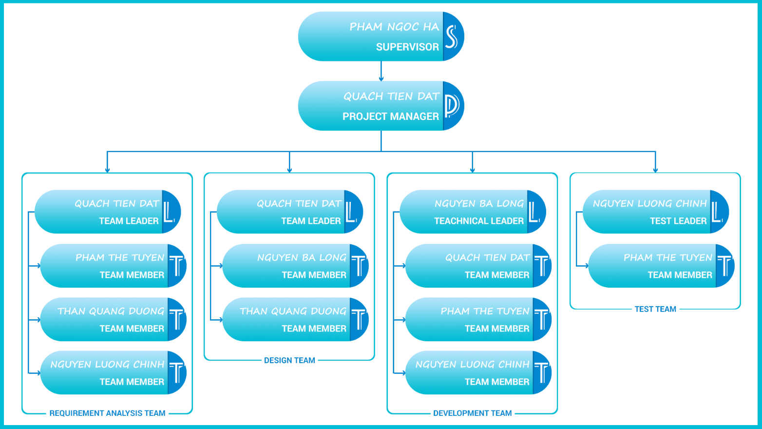
Organizational Structure ・ 組織体制
Organizational Structure

Slide 8
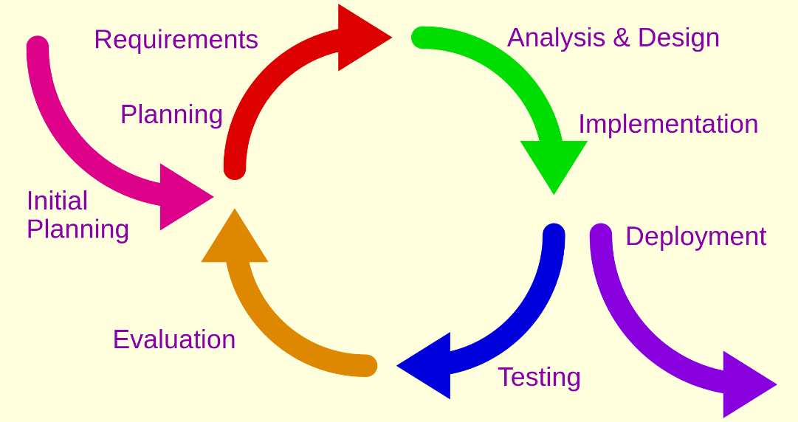
Software development process
ソフトウェア開発工程
Iterative and Incremental model
増分および反復的なモデル

Slide 9
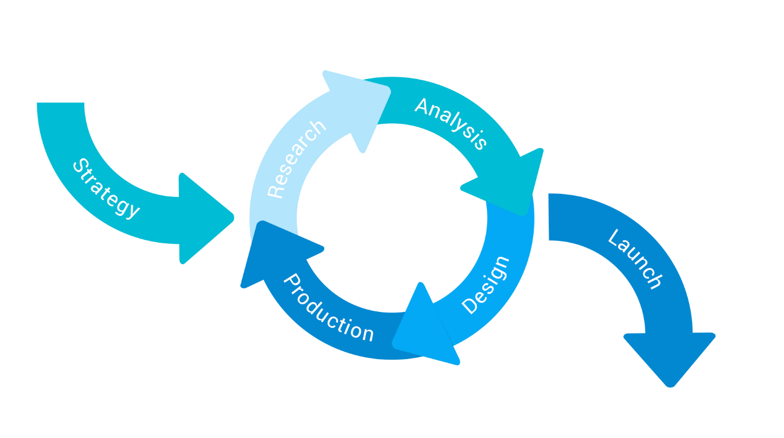
Software development process
ソフトウェア開発工程
VTT process model
VTTのプロセスモデル

Slide 10
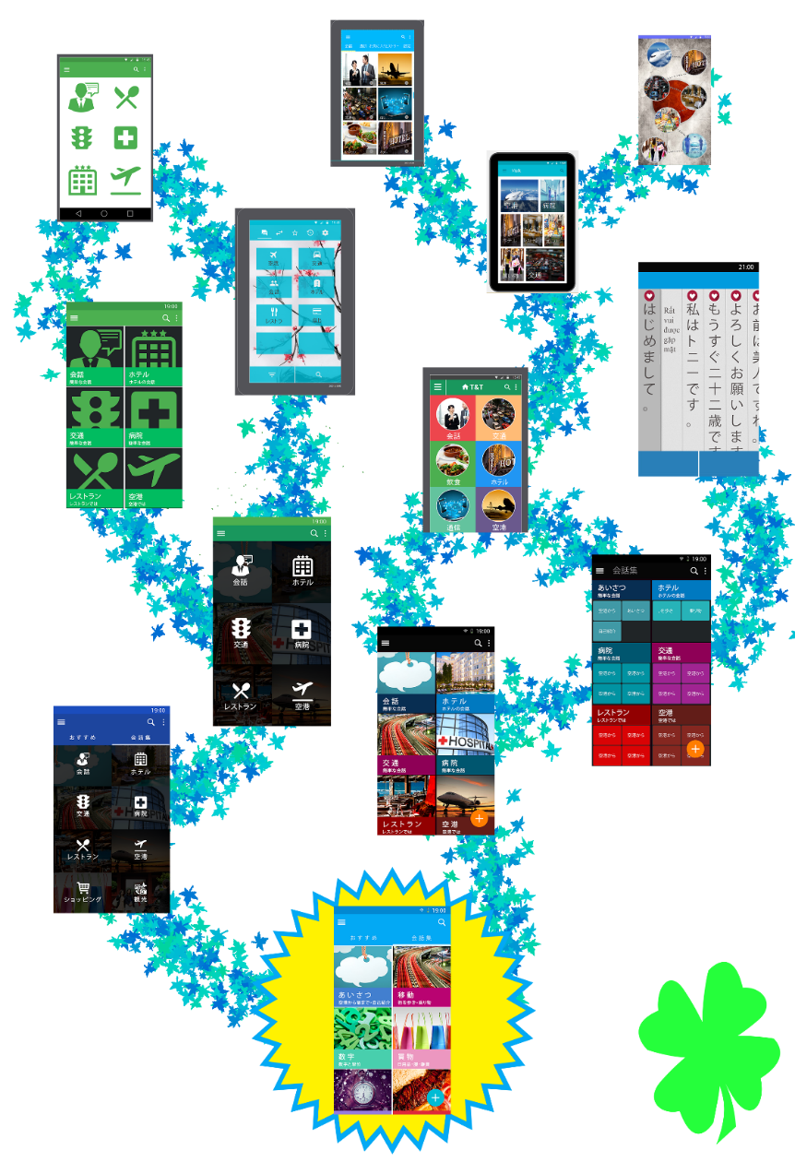
UI design evolution・ UIデザインの進化

Slide 11





Mascot・ マスコット

Slide 12

Mascot・ マスコット

Slide 13
Apps function・ アプリ機能
Touch to talk
Tagging
Search tag and sentence
Suggestion base on location
Favorite
History
Create new sentence

Slide 14
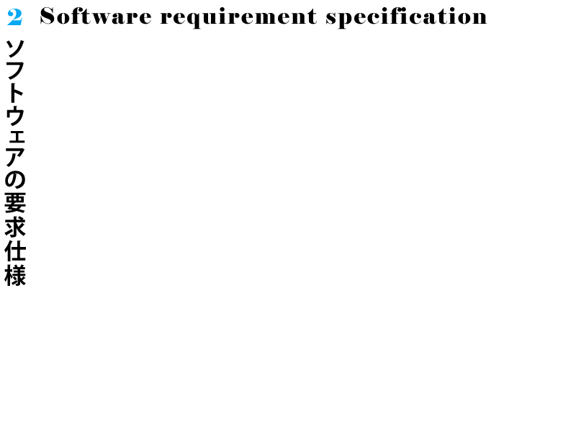


Slide 15


Slide 16
Functional requirement ・ 機能仕
Full Use case Diagram
Use case description
Screen list
Screen flow

Slide 17
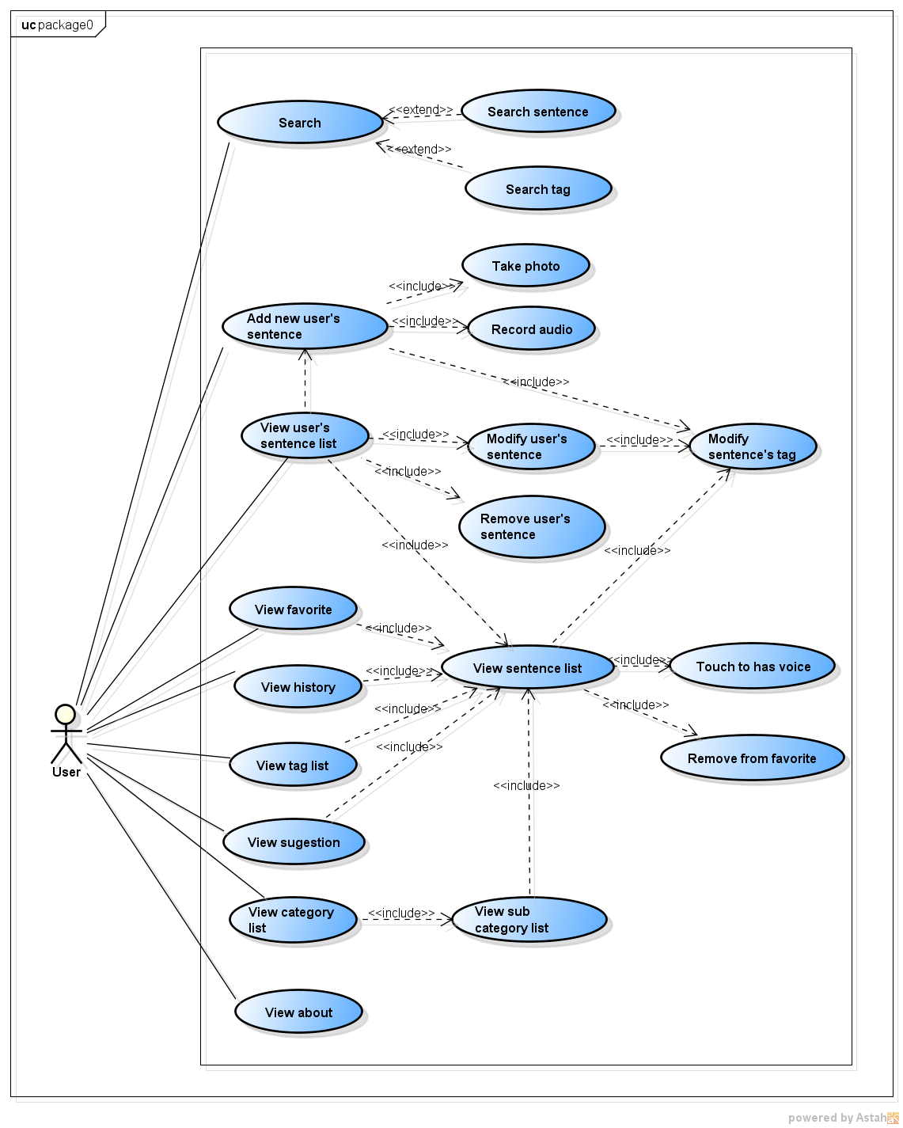
Full use case Diagram ・ 完全なユースケース図

Slide 18
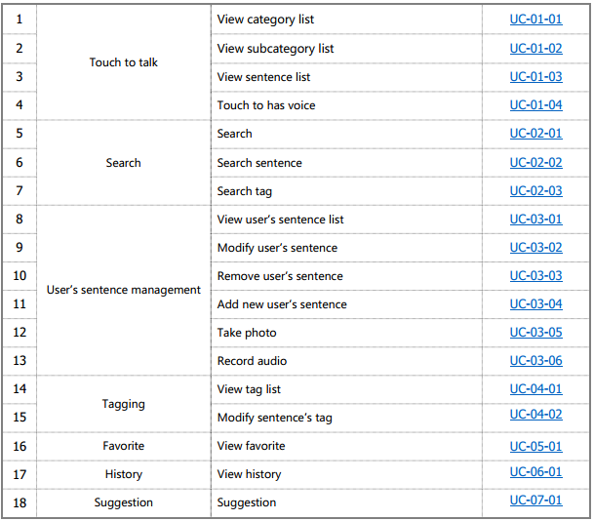
Full use case Diagram ・ 完全なユースケース図

Slide 19
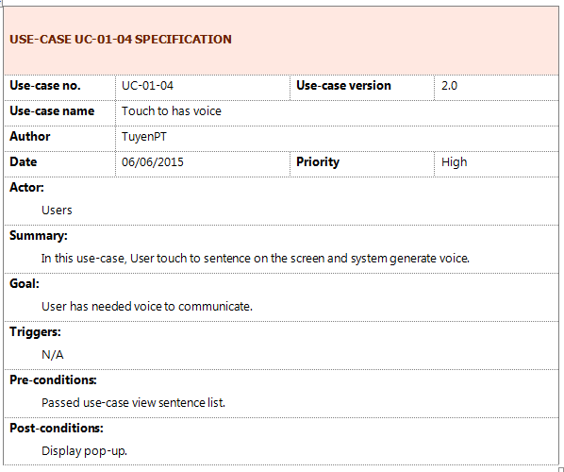
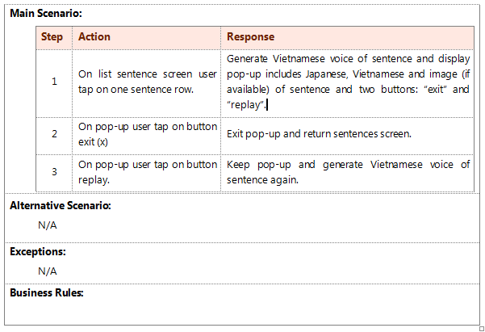
User case description ・ ユースケース記述

Slide 20
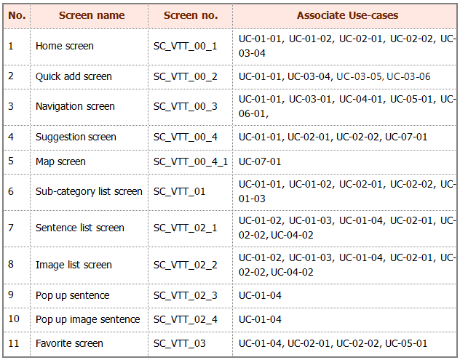
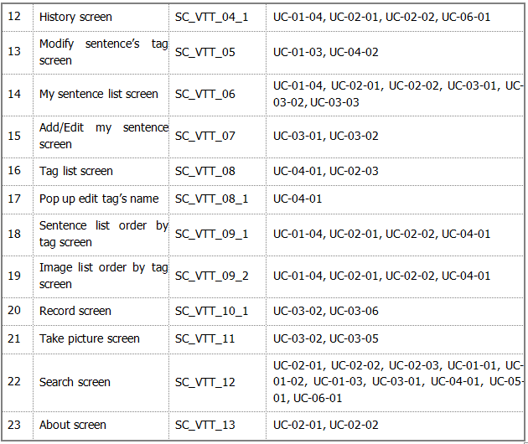
Screen list ・ 画面のリスト

Slide 21
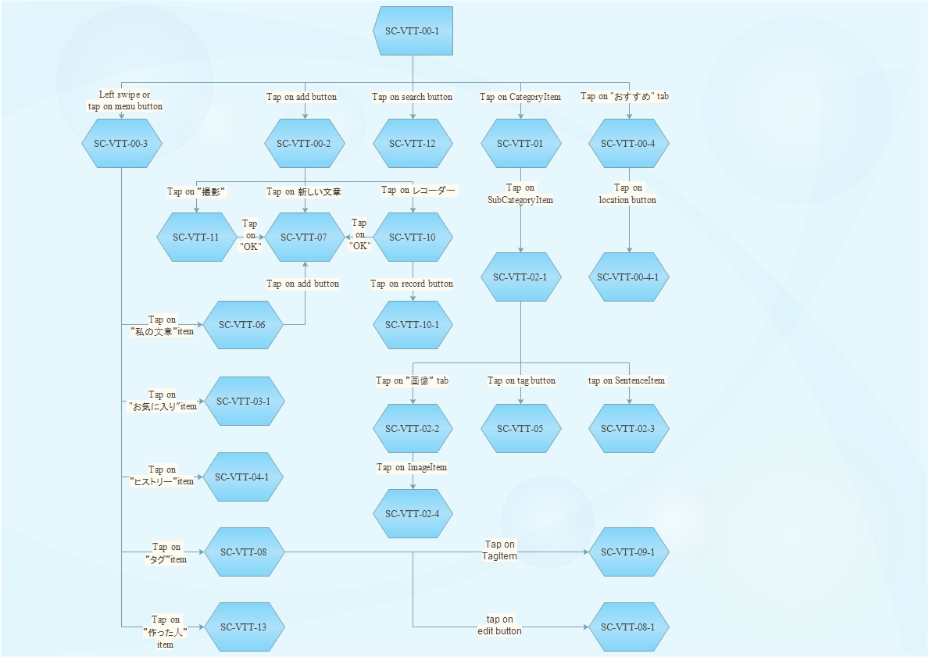
Screen flow ・ 画面フロー

Slide 22
Non-Functional Requirement ・ 非機能仕様
Usability
Reliability
Performance
Maintainability
Extensibility

Slide 23


Slide 24

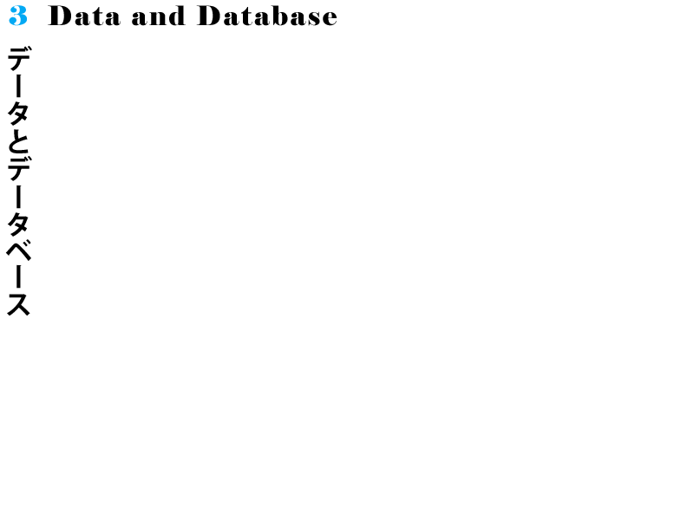

Slide 25
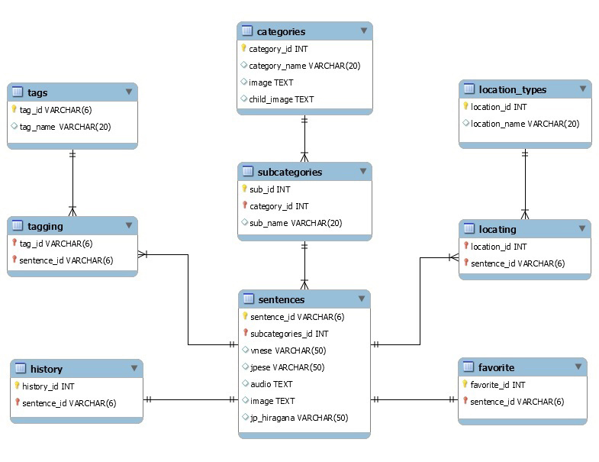
Database design ・ データベース設計

Slide 26
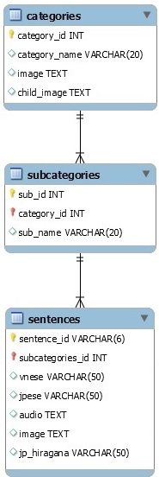
Database design ・ データベース設計

Slide 27
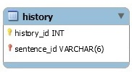
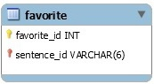
Database design ・ データベース設計

Slide 28
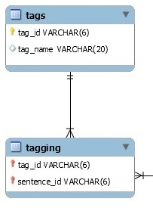
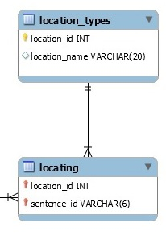
Database design ・ データベース設計

Slide 29
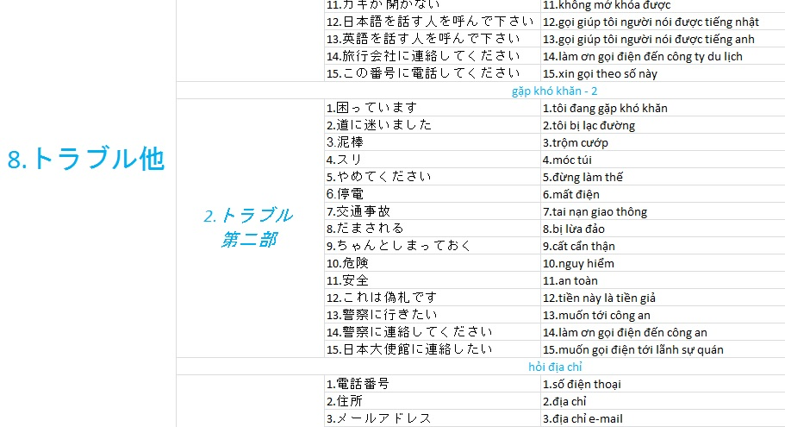
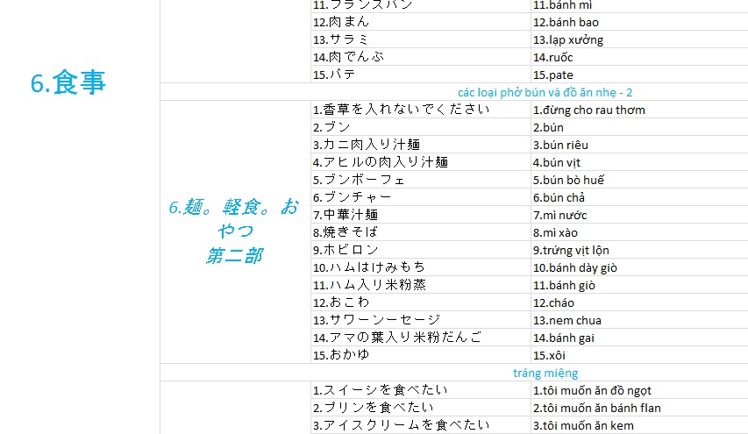
Data building ・ 建物データ

Slide 30
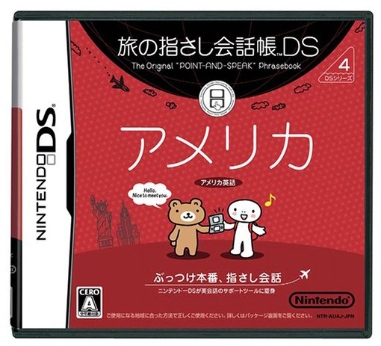


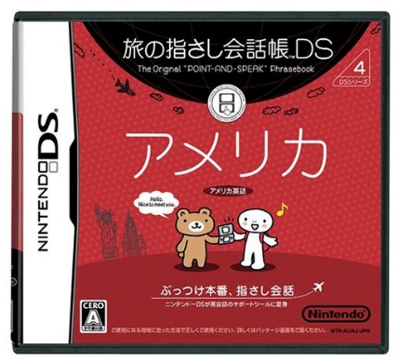

Data building ・ 建物データ

Slide 31
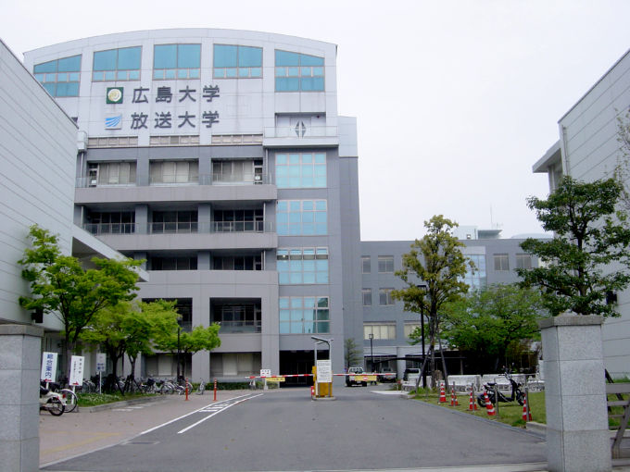
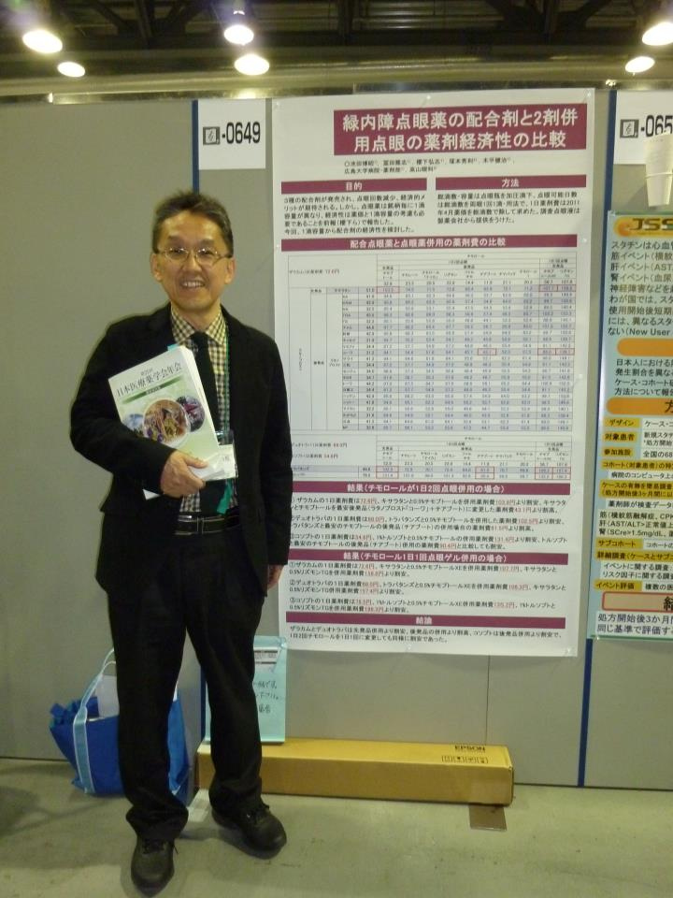

Data building ・ 建物データ
Hiroshima University
Mr. Ikeda Hiroaki

Slide 32
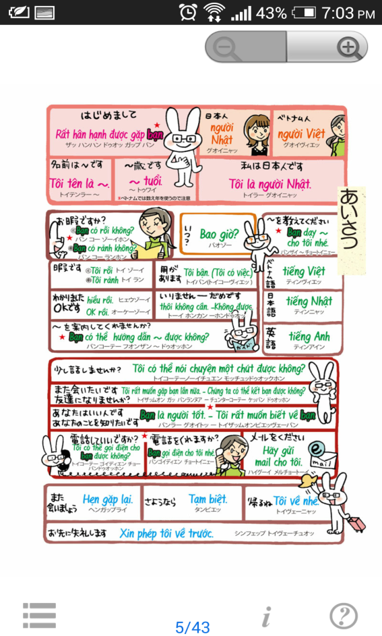
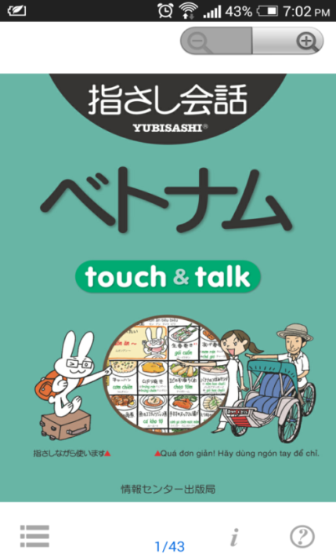
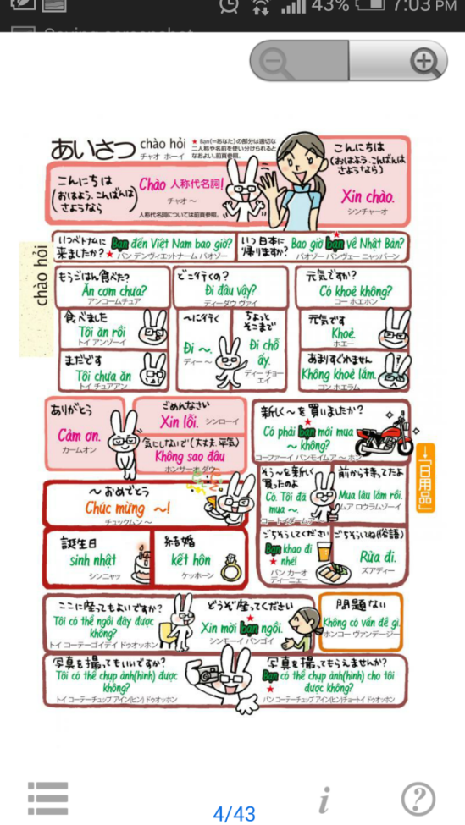
Data building ・ 建物データ
Betonamu - Yubishashi
指さしアプリ

Slide 33
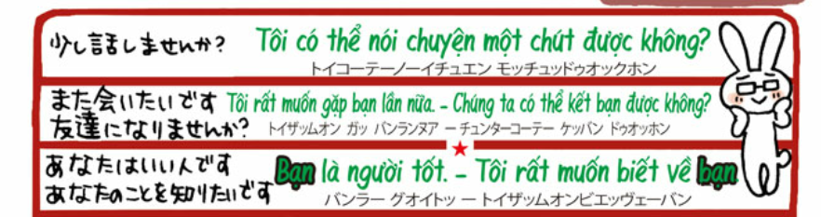
Data building ・ 建物データ
Betonamu - Yubishashi
指さしアプリ

Slide 34

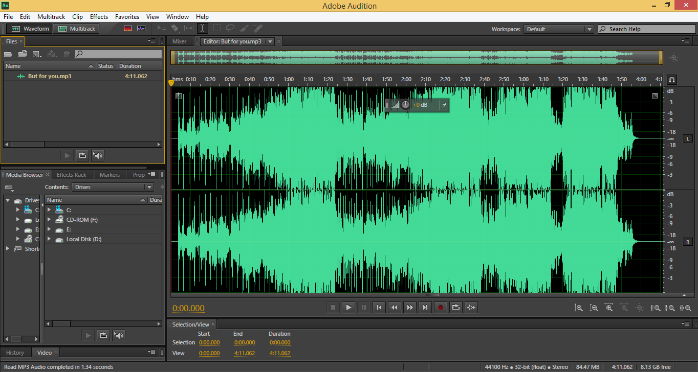
Data building ・ 建物データ
Adobe Audition cs6

Slide 35


Data building ・ 建物データ

Slide 36
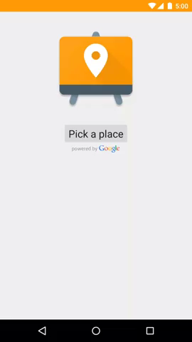

Data building ・ 建物データ

Slide 37
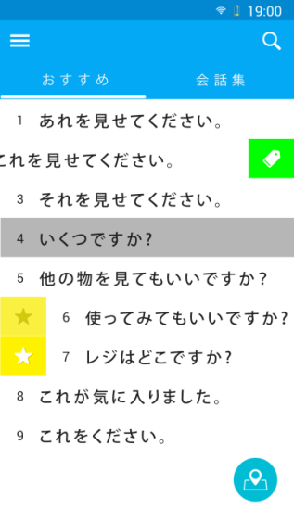
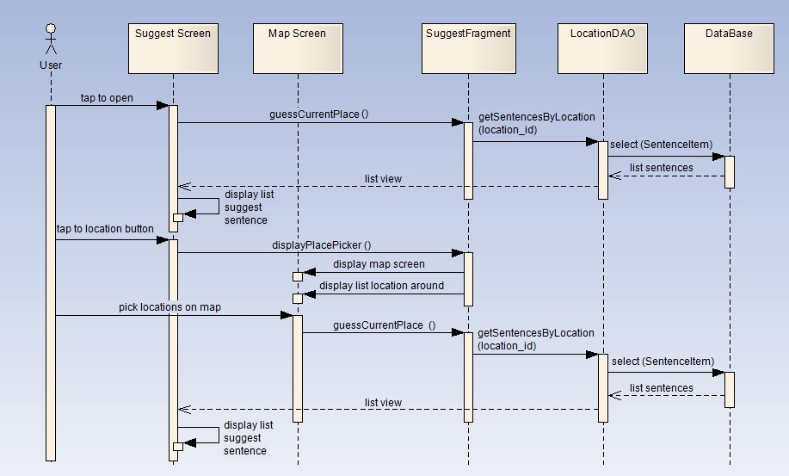
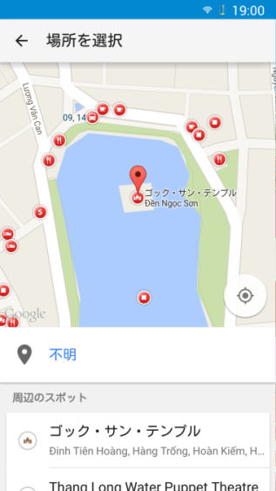
Sequence diagram ・ シーケンス図
Suggestion function

Slide 38
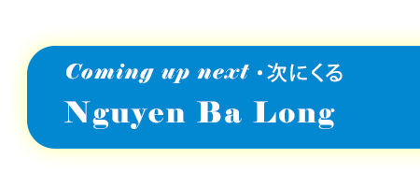

Slide 39

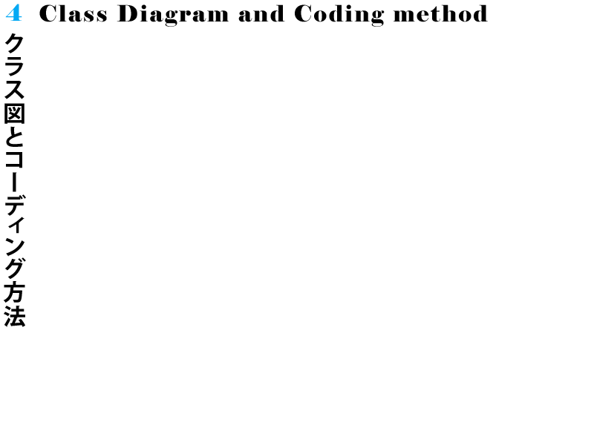

Slide 40
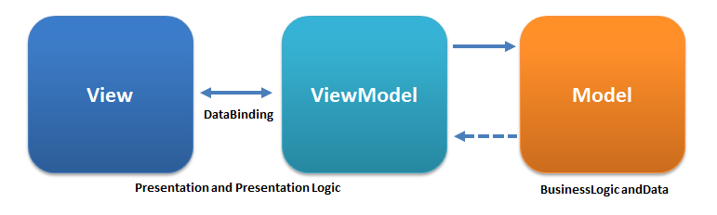
Software Architecture
ソフトウェアアーキテクチャ
Model – View – ViewModel (MVVM)
Source: https://en.wikipedia.org/wiki/Model_View_ViewModel

Slide 41
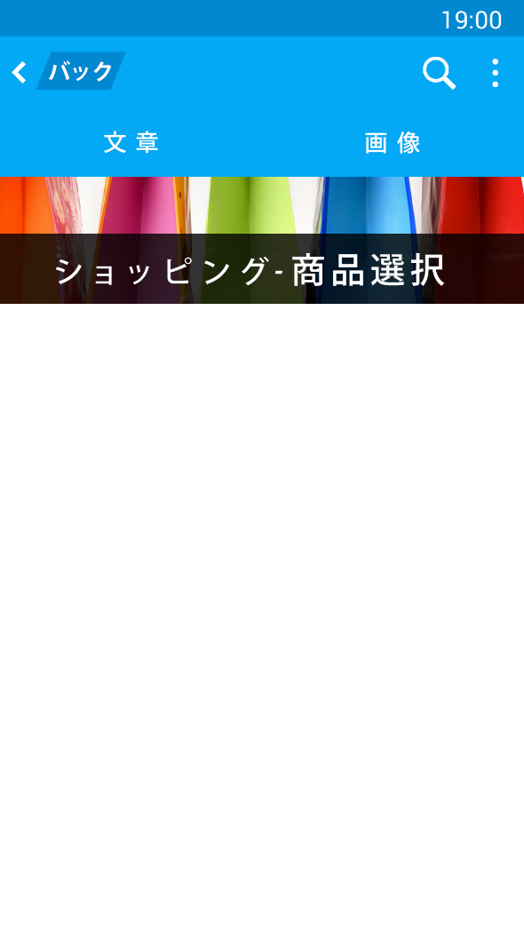

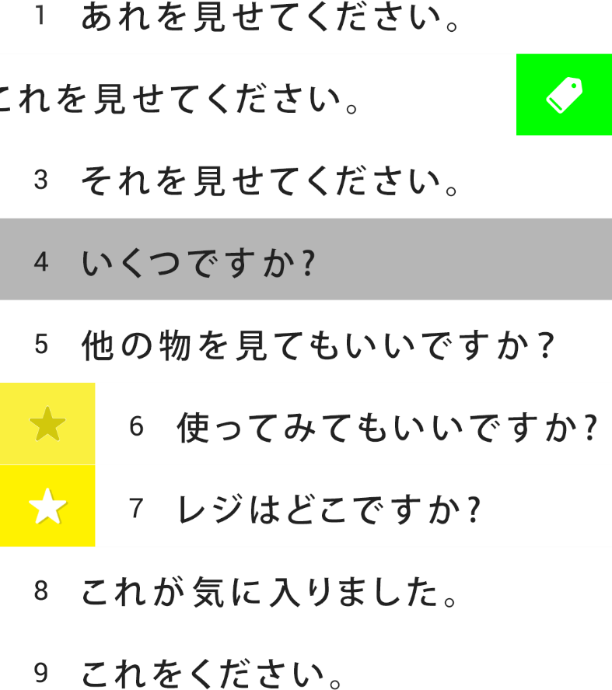

Slide 42
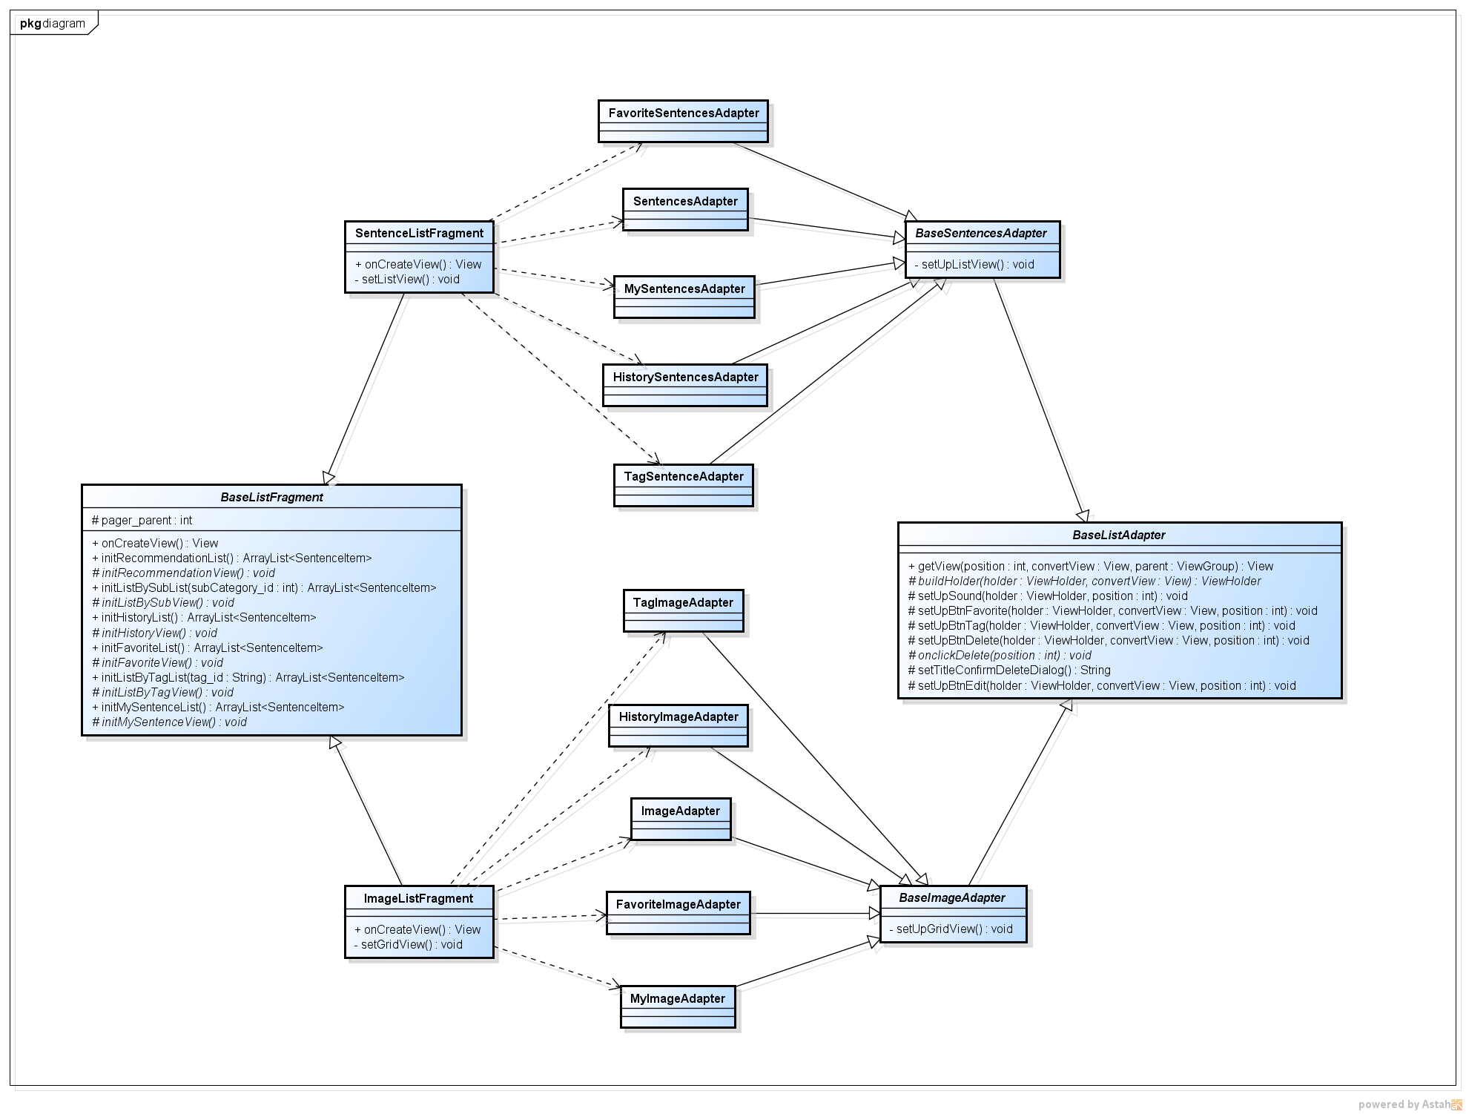
Sentences Class Diagram

Slide 43
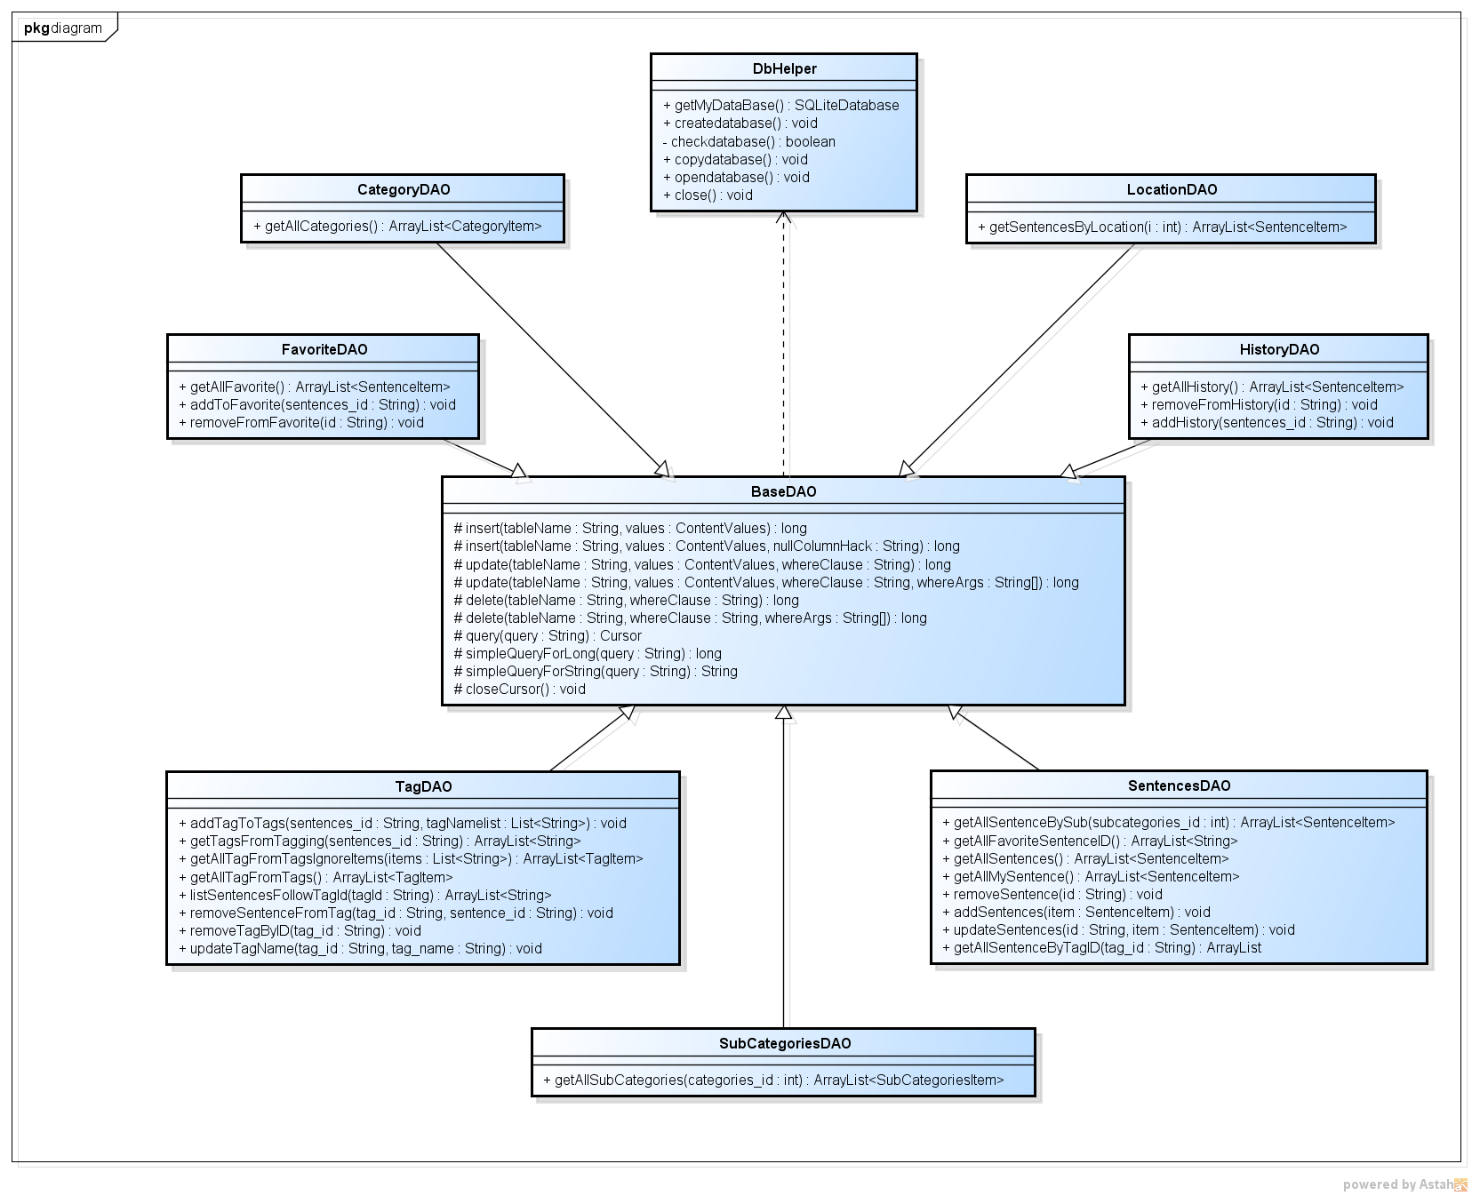
Detail Design ・詳細設計
DAO Class Diagram

Slide 44
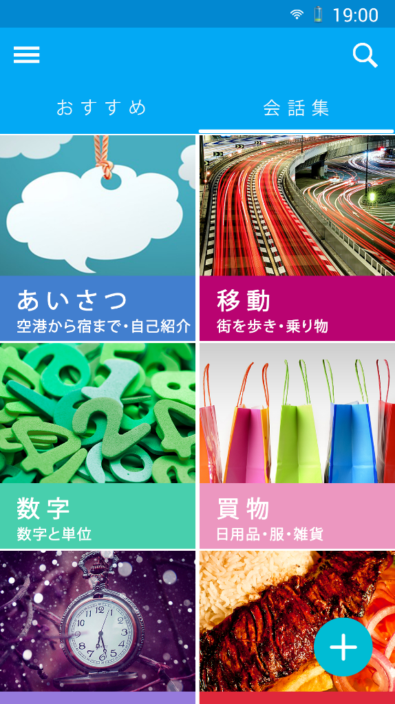
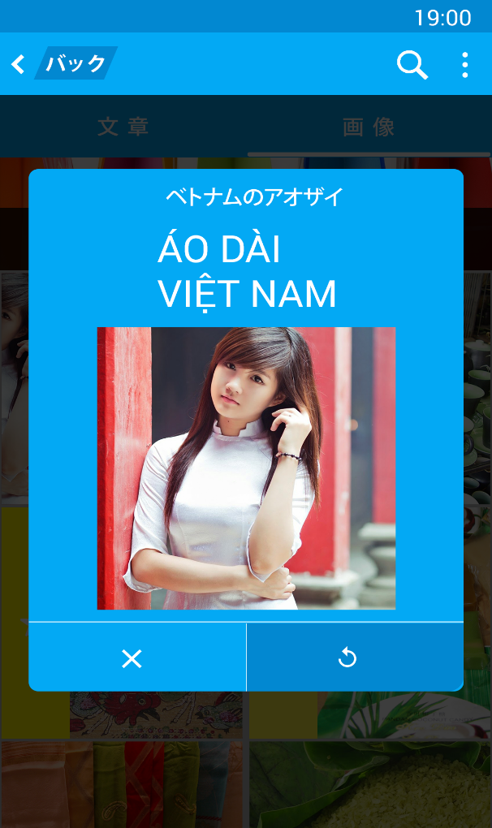
Library・ライブラリ
Picasso Library
Source: http://square.github.io/picasso/

Slide 45
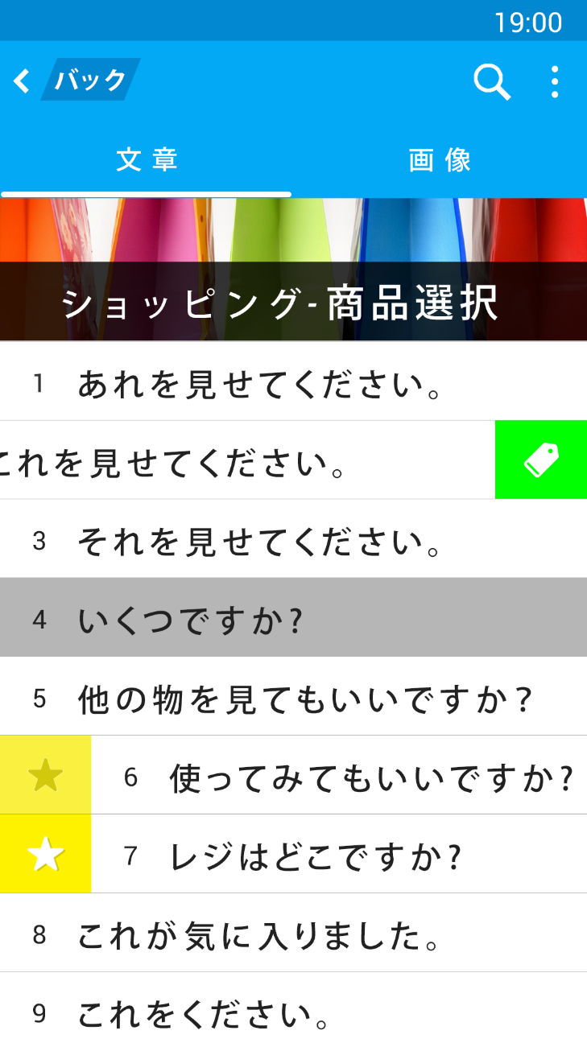
SwipeLayout Library
Source: https://github.com/daimajia/AndroidSwipeLayout

Slide 46

Android Cloud-TagView-Plus Library
Source: https://github.com/kaedea/Android-Cloud-TagView-Plus

Slide 47


Android Circle-Button Library
Source: https://github.com/markushi/android-circlebutton

Slide 48


Google Places Library
Source: https://developers.google.com/places/android/

Slide 49


Slide 50



Slide 51
Testing Process ・ テストプロセス
Identify Requirements
Test Planning
Test Exiting
Test Executing
Design Test Case
Regression Testing
Analyzing Result and Report
Creating Test Environment
Testing Life-Cycle
テストライフサイクル

Slide 52

Testing Stages ・ テストステージ
V Model
Vモデル

Slide 53

Testing Types ・ テストの種類
GUI Testing
Function Testing
Performance Testing
Data Testing
Regression Testing
Acceptance Testing

Slide 54




Testing Tool and Environment ・ テストツールと環境
TOOLS
ツール
Color Detector 2.0
Genymotion
ENVIRONMENT
環境
Android 4.3/4.4/5.0
Window 8.1

Slide 55

Test Case ・ テストケース

Slide 56

Defect Log ・ 欠陥ログイン
Open | Fixed | Closed | Won’t Fix | Pending | Total
4 | 35 | 36 | 4 | 3 | 47

Slide 57
Test Report
テストレポート
Test coverage: 100%
Test successful coverage: 99,13%
No | Module Test | Pass | Fail | Untested | N/A | Number of test cases
1 | GUI | 117 | 3 | 0 | 0 | 120
2 | Touch To Talk | 28 | 1 | 0 | 0 | 29
3 | Searching | 11 | 0 | 0 | 0 | 11
4 | User’s Sentence Management | 100 | 1 | 0 | 0 | 101
5 | Tagging | 53 | 1 | 0 | 7 | 61
6 | Favorite | 26 | 0 | 0 | 0 | 26
7 | History | 16 | 0 | 0 | 0 | 16
8 | Suggestion | 5 | 0 | 0 | 0 | 5
9 | Performance | 28 | 1 | 0 | 0 | 29
10 | Common | 24 | 2 | 0 | 1 | 27
11 | Voice Test | 620 | 0 | 0 | 0 | 620
 | Sub total | 1028 | 9 | 0 | 8 | 1045

Slide 58



